Slide 1
Técnicas de Comunicação Visual
COTIDIANO
Design Digital
Kaue Vinicius da Silva Sousa

Slide 2
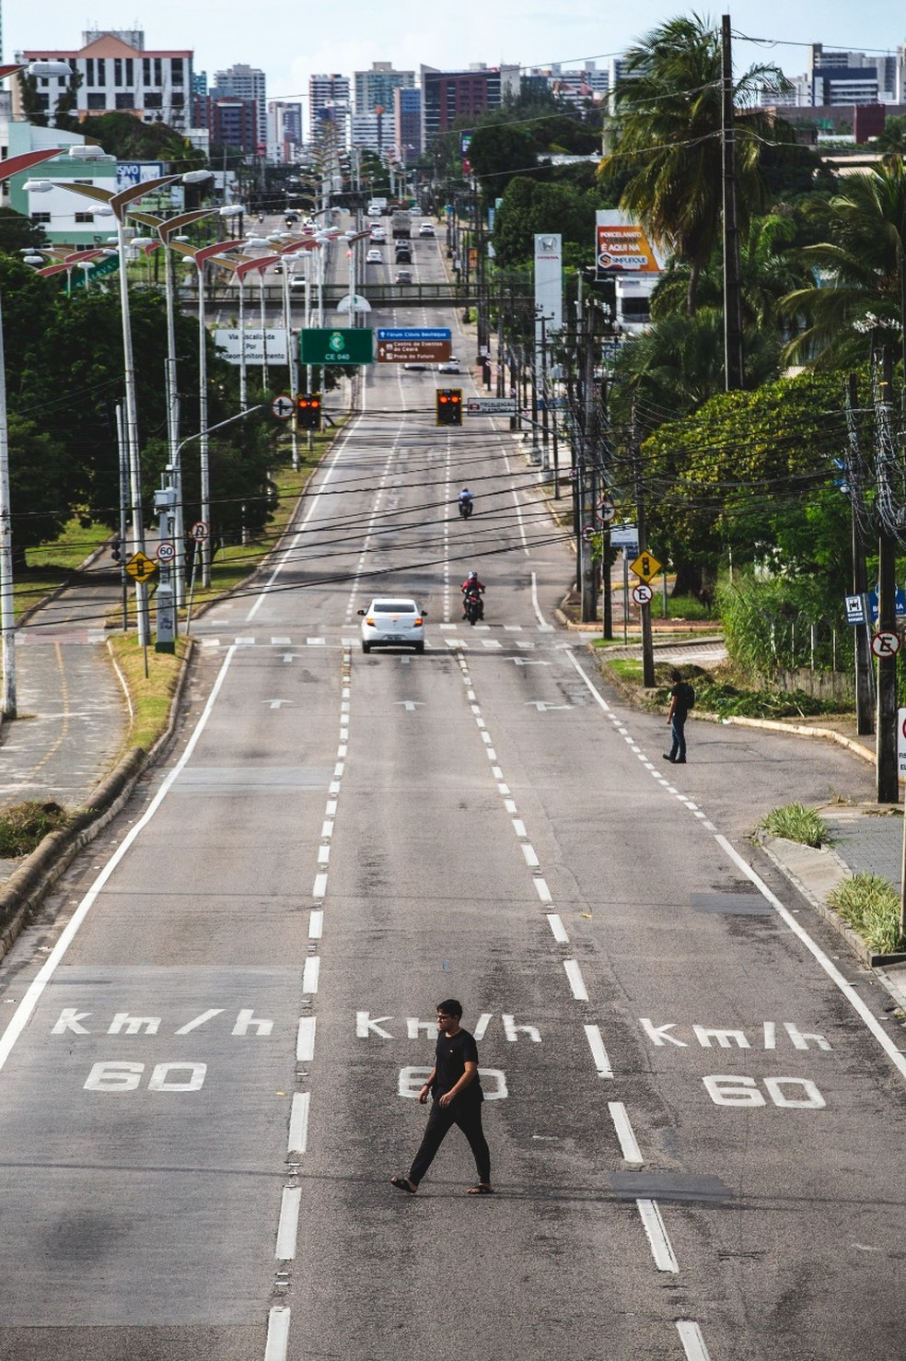
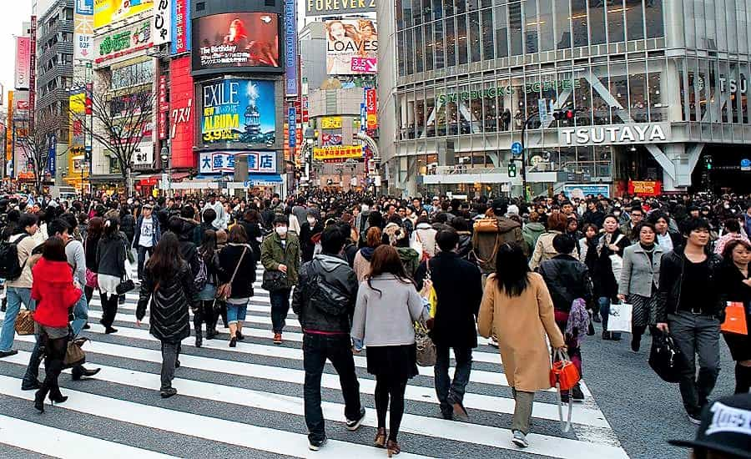
Minimização e Exagero

Slide 3
Minimização e Exagero
A minimização e o exagero são as duas técnicas visuais consideradas os equivalentes intelectuais da polaridade economia-profusão, anteriormente explicados.
A minimização é uma abordagem muito abrandada, que procura obter do observador a máxima resposta a partir de elementos mínimos.
À minimização associa-se simplicidade, despojamento, singeleza. Uma composição excessiva e extravagante, procurando intensificar e ampliar a expressividade presente na mensagem visual.

Slide 4


Atividade e Estase

Slide 5
Atividade e Estase
A atividade é a técnica que procura refletir o movimento através da representação ou da sugestão simbolizando o movimento, a energia, o ativo.
A estase representa a força imóvel da técnica de apresentação estática, permitindo transmitir uma imagem de repouso, tranquilidade, e de equilíbrio absoluto.

Slide 6


Estabilidade e Variação

Slide 7
Atividade e Estase
A estabilidade é a técnica que expressa a compatibilidade visual e que representa a coerência e uniformidade.
Se a estratégia da mensagem exige mudanças e elaborações, a técnica da variação oferece diversidade e sortimento.

